Slide 1
Project DTD
UI 기획서

Slide 2
게임 구조

Slide 3
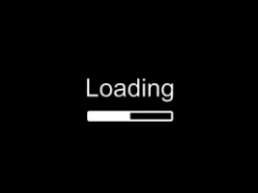
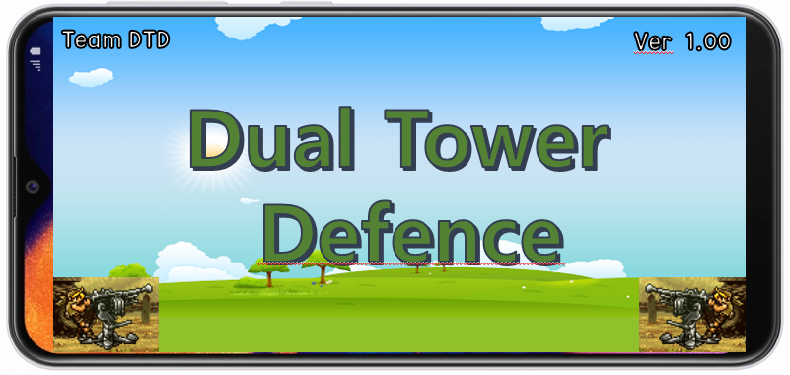
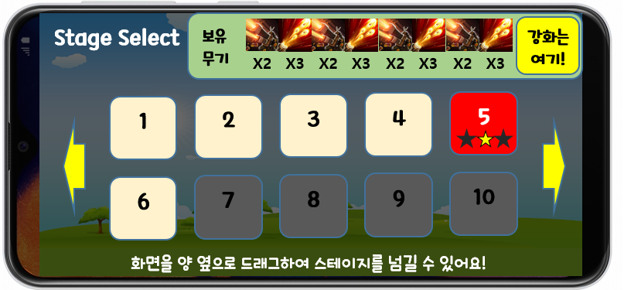
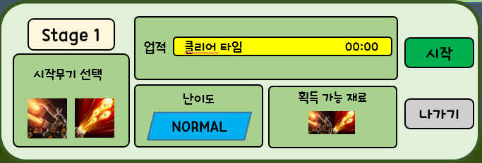
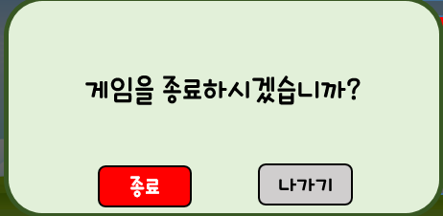
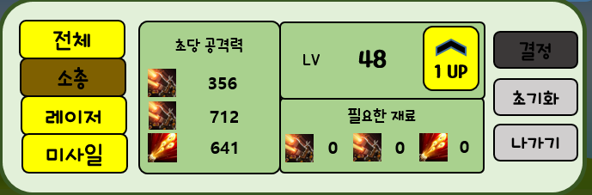
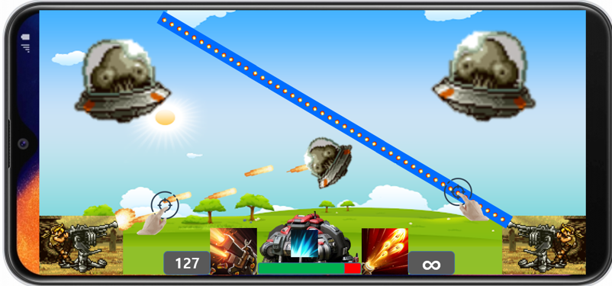
1. 게임 구조
게임 구성 화면
게임을 구성하는 Scene. 총 4개로 구성
Scene 이동 시 전후에 페이드 인/아웃처리
기간 : 0.5초
페이드 인/아웃할 땐 모든 사운드를 종료
종류
로딩 화면
시작 화면
스테이지 선택 화면
인게임 화면
팝업창
스테이지 선택 화면에서 버튼을 누르면 팝업되는 창. 총 3개로 구성
팝업 창이 있는 상태에서 팝업되면 기존에 있던 창을 제거하고 팝업
종류
스테이지 준비 창
무기 업그레이드 창
게임 종료 창
NORMAL
팝업창

Slide 4
게임 구성 화면

Slide 5
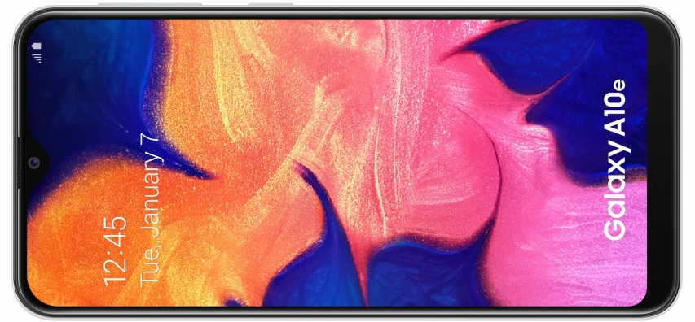

2. 게임 구성 화면
로딩 화면
검은색 화면에 Loading이라는 흰색 글자가 떠있음
글자 밑에 흰색 바가 왼쪽에서부터 반복적으로 채워짐
Loading | 폰트 : 210하얀분필R(이후 모든 부분 폰트는 동일) 위치 : 화면 정중앙 크기 : 900*150 / 중앙 정렬
흰색 바 | 반복 주기 : 0.5초 위치 : 화면 정중앙 크기 : 900*50
Loading

Slide 6

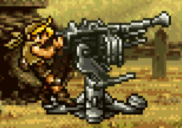
2. 게임 구성 화면
시작 화면
스테이지 배경에 양쪽 기본 소총 포탑이 세워져 있음
화면 정중앙엔 게임 로고가 떠있음
화면 좌상단엔 팀명, 화면 우상단엔 게임 버전이 떠있음
Team DTD
Ver 1.00
게임 로고(PNG) | 크기 : 900*500
팀명 | 크기 : 300*50 / 왼쪽 정렬
버전 | 크기 : 300*50 / 오른쪽 정렬
기능 | 시작 화면 진입 후 페이드 아웃 끝나면 BGM 반복재생 BGM : DTD_Sound_BGM_01_StartScene 음량 : 기본으로 놔두셈 양쪽 포탑은 움직일 수 없음 화면 터치 시 스테이지 선택 화면으로 이동 터치 범위 : 화면 전체
Dual Tower
Defence

Slide 7

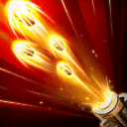
2. 게임 구성 화면
스테이지 선택 화면
1. 보유 무기
현재 보유한 무기 종류 및 수량을 보여주는 UI
무기 업그레이드 버튼을 눌러 무기 업그레이드 창을 팝업할 수 있음
Stage Select
보유
무기
강화는
여기!
보유 무기 UI (PNG) | 배경 색상 : 연두색(#bdecb6) UI 크기 : 1200*200
무기 아이콘 (PNG) | 크기 : 개당 100*100(총 700*100) 순서는 번호순
무기 수량 (int) | 크기 : 40*30 / 중앙 정렬 자릿수 : 3자리 X자는 고정이며, 뒤의 숫자만 바뀜
무기 업그레이드 버튼 (PNG) | 크기 : 180*180 누르면 무기 업그레이드 창이 팝업됨
NORMAL
X2
X3
X2
X3
X2
X3
X2
X3
1
2
3
4
5
6
7
8
9
10
화면을 양 옆으로 드래그하여 스테이지를 넘길 수 있어요!

Slide 8
2. 게임 구성 화면
스테이지 선택 화면
2. 스테이지
현재 보유한 무기 종류 및 수량을 보여주는 UI
무기 업그레이드 버튼을 눌러 무기 업그레이드 창을 팝업할 수 있음
Stage Select
보유
무기
강화는
여기!
NORMAL
X2
X3
X2
X3
X2
X3
X2
X3
1
2
3
4
5
스테이지 (PNG) | 크기 : 200*200 배경 색상 : 상아색(#ffebcd) / 빨간색(#ff0000) 누르면 스테이지 준비 창이 팝업됨
보스 스테이지 업적 (PNG) | 크기 : 50*50 배경 색상 : 노란색(#ffff00) / 짙은 회색(#2c2c2c) 보스 스테이지에만 3개씩 존재 업적 달성 시 색깔이 노란색으로 채워짐
활성화 조건 | NORMAL : 이전 스테이지를 클리어 HARD : 해당 스테이지의 NORMAL 난이도를 클리어 MASTER : 해당 스테이지의 HARD 난이도를 클리어
스테이지 전환 | 드래그 시 스테이지 아이콘만 드래그됨(왼쪽 참고) 드래그 인식 범위 : 화면 전체 간격 : 600
6
7
8
9
10
화면을 양 옆으로 드래그하여 스테이지를 넘길 수 있어요!
Stage Select
보유
무기
강화는
여기!
NORMAL
X2
X3
X2
X3
X2
X3
X2
X3
4
5
11
9
10
16
화면을 양 옆으로 드래그하여 스테이지를 넘길 수 있어요!

Slide 9
2. 게임 구성 화면
스테이지 선택 화면
난이도 조절 버튼
터치 시 스테이지의 난이도를 변경(왼쪽 예시 참고)
변경 순서
4. 기타
기능은 없는 디자인적 요소들
Stage Select
보유
무기
강화는
여기!
NORMAL
X2
X3
X2
X3
X2
X3
X2
X3
1
2
3
4
5
NORMAL
HARD
MASTER
6
7
8
9
10
화면을 양 옆으로 드래그하여 스테이지를 넘길 수 있어요!
텍스트 | 크기 Stage Select(화면 좌상단) : 300*80 도움말(화면 하단) : 1200*50
화살표 (PNG) | 크기 : 50*300 배경 색상 : 노란색(#ffff00)
배경 | 배경 투명도 : 20% 배경은 해당 스테이지의 배경을 따름
사운드 | 화면 진입 후 페이드 아웃 끝나면 BGM 반복재생 BGM : DTD_Sound_BGM_02_MainScene 음량 : 기본으로 놔두셈
Stage Select
보유
무기
강화는
여기!
HARD
X2
X3
X2
X3
X2
X3
X2
X3
1
2
3
4
5
6
7
8
9
10
화면을 양 옆으로 드래그하여 스테이지를 넘길 수 있어요!

Slide 10
무기 업그레이드 창

Slide 11

3. 팝업창
무기 업그레이드 창
1. UI 디자인
배경 | 크기 : 1800*600 위치 : 도움말 바로 위 배경 색상 : 연두색(#AAEBAA) / 녹색 테두리(#374214)
계열 버튼 | 크기 : 300*100 배경 색상 : 노란색(#ffff00) / 갈색(#4e2500)
정보 패널 | 크기 : 1200*500 초당 공격력 : 450*500 레벨 : 750*250 필요한 재료 : 750*250 배경 색상 : 옅은 녹색(#B0D489)
업그레이드 버튼 | 크기 : 150*200 배경 색상 활성화 : 노란색(#ffff00) 비활성화 : 짙은 회색(#424242)
조작 버튼 | 크기 : 200*100 배경 색상 일반 버튼 : 옅은 회색(#D3D3D3) 결정 버튼 활성화 : 초록색(#008000) 결정 버튼 비활성화 : 짙은 회색(#424242)
Stage Select
보유
무기
강화는
여기!
NORMAL
X3
X3
X3
X3
X2
X3
X2
X3
전체
2
3
5
초당 공격력
LV
48
결정
소총
356
1 UP
레이저
4
초기화
712
필요한 재료
10
7
8
나가기
미사일
641
0
0
0
재료를 소모하여 무기의 공격력을 강화할 수 있어요!

Slide 12
3. 팝업창
무기 업그레이드 창
표시할 정보
Stage Select
보유
무기
강화는
여기!
NORMAL
X6
X4
X6
X3
X2
X3
X2
X3
초당 공격력 | 아이콘 크기 : 50*50 텍스트 크기 : 300*30 / 중앙 정렬 최대 자릿수 : 4
레벨 | 텍스트 크기 : 500*50 / 중앙 정렬 (LV제외)
필요한 재료 | 아이콘 크기 : 50*50 텍스트 크기 : 300*30 / 중앙 정렬 최대 자릿수 : 3 텍스트 색상 보유무기 >= 필요한 재료면 검은색 아니면 빨간색
전체
2
3
5
초당 공격력
LV
48 → 49
결정
소총
350→356
1 UP
레이저
4
초기화
700→712
필요한 재료
10
7
8
나가기
미사일
630→641
3
3
3
재료를 소모하여 무기의 공격력을 강화할 수 있어요!
Stage Select
보유
무기
강화는
여기!
NORMAL
X6
X4
X6
X3
X2
X3
X2
X3
전체
2
3
5
초당 공격력
LV
48 → 50
결정
소총
350→362
1 UP
레이저
4
초기화
700→725
필요한 재료
10
7
8
나가기
미사일
630→652
6
6
6
재료를 소모하여 무기의 공격력을 강화할 수 있어요!

Slide 13
3. 팝업창
무기 업그레이드 창
3. 버튼
Stage Select
보유
무기
강화는
여기!
NORMAL
X6
X4
X6
X3
X2
X3
X2
X3
계열 버튼 | 무기의 각 계열 별 정보를 보기 위해 누르는 버튼 (다음 슬라이드 참고)
업그레이드 버튼 | 업그레이드를 결정했을 때 변화될 정보를 표시함 초당 공격력의 증가 무기 레벨 증가 소모될 재료 수 여러 번 눌러 한번에 업그레이드 할 수 있음 필요한 재료가 하나라도 부족하면 비활성화됨
결정 버튼 | 업그레이드 버튼을 누른 만큼 무기를 업그레이드 필요한 재료가 하나라도 부족하면 비활성화됨
초기화 버튼 | 모든 변경을 되돌림
나가기 버튼 | 무기 업그레이드 창을 제거함
전체
2
3
5
초당 공격력
LV
48 → 49
결정
소총
350→356
1 UP
레이저
4
초기화
700→712
필요한 재료
10
7
8
나가기
미사일
630→641
3
3
3
재료를 소모하여 무기의 공격력을 강화할 수 있어요!
Stage Select
보유
무기
강화는
여기!
NORMAL
X6
X4
X6
X3
X2
X3
X2
X3
전체
2
3
5
초당 공격력
LV
48 → 50
결정
소총
350→362
1 UP
레이저
4
초기화
700→725
필요한 재료
10
7
8
나가기
미사일
630→652
6
6
6
재료를 소모하여 무기의 공격력을 강화할 수 있어요!

Slide 14
3. 팝업창
무기 계열 별 화면 구성
Stage Select
보유
무기
Stage Select
보유
무기
강화는
여기!
강화는
여기!
NORMAL
X3
X3
X3
X3
X2
X3
X2
X3
NORMAL
X3
X3
X3
X3
X2
X3
X2
X3
전체
2
3
5
전체
2
3
5
필요한 재료
LV
48
결정
초당 공격력
LV
48
결정
소총
0
1 UP
소총
1 UP
초기화
356
초기화
레이저
0
4
레이저
4
7
8
10
7
641
8
필요한 재료
10
미사일
0
0
0
0
0
나가기
미사일
0
0
나가기
재료를 소모하여 무기의 공격력을 강화할 수 있어요!
재료를 소모하여 무기의 공격력을 강화할 수 있어요!
Stage Select
보유
무기
강화는
여기!
NORMAL
X3
X3
X3
X3
X2
X3
X2
X3
전체
2
3
5
초당 공격력
LV
48
결정
소총
356
1 UP
* 미사일 계열은 레이저 계열과
구조가 동일
레이저
4
초기화
712
필요한 재료
10
7
8
나가기
미사일
641
0
0
0
재료를 소모하여 무기의 공격력을 강화할 수 있어요!

Slide 15
스테이지 준비 창

Slide 16
3. 팝업창
스테이지 준비 창
1. UI 디자인
Stage Select
보유
무기
강화는
여기!
NORMAL
X3
X3
X3
X3
X2
X3
X2
X3
배경 | 크기 : 1800*600 위치 : 도움말 바로 위 배경 색상 : 연두색(#AAEBAA) / 녹색 테두리(#374214)
스테이지 명 | 크기 : 250*100 배경 색상 일반 스테이지 : 상아색(#ffebcd) 보스 스테이지 : 빨간색(#ff0000)
시작무기 선택 | 크기 : 300*400 아이콘 크기 : 100*100 배경 색상 : 옅은 녹색(#B0D489)
업적 | 크기 : 1200*250 업적 크기 : 1000*80 배경 색상 : 옅은 녹색(#B0D489) 업적 달성 : 노란색(#ffff00) 업적 미달성 : 짙은 회색(#424242)
Stage 1
2
3
5
업적
클리어 타임 00:00
시작
시작무기 선택
4
7
난이도
8
획득 가능 재료
10
NORMAL
나가기
원하는 난이도와 시작무기를 선택하고 게임을 시작하세요!
Stage Select
보유
무기
NORMAL
강화는
여기!
X3
X3
X3
X3
X2
X3
X2
X3
Stage 5
2
3
5
업적
클리어 타임 00:00
사령부 체력 100%로 클리어
시작
시작무기 선택
한 발도 빗나가지 않고 클리어
4
7
난이도
8
획득 가능 재료
10
HARD
나가기
원하는 난이도와 시작무기를 선택하고 게임을 시작하세요!

Slide 17
3. 팝업창
스테이지 준비 창
1. UI 디자인
Stage Select
보유
무기
강화는
여기!
NORMAL
X3
X3
X3
X3
X2
X3
X2
X3
난이도 | 크기 : 600*250 난이도 : 500*150 배경 색상 : 옅은 녹색(#B0D489) Normal 버튼 : 파란색(#00a1ff) Hard 버튼 : 주황색(#F2A405) Master 버튼 : 빨간색(#ff0000)
획득 가능 재료 | 크기 : 600*250 아이콘 크기 : 50*50 배경 색상 : 옅은 녹색(#B0D489)
조작 버튼 | 크기 : 200*100 배경 색상 시작 버튼 : 초록색(#008000) 일반 버튼 : 옅은 회색(#D3D3D3)
Stage 1
2
3
5
업적
클리어 타임 00:00
시작
시작무기 선택
4
7
난이도
8
획득 가능 재료
10
NORMAL
나가기
원하는 난이도와 시작무기를 선택하고 게임을 시작하세요!
Stage Select
보유
무기
NORMAL
강화는
여기!
X3
X3
X3
X3
X2
X3
X2
X3
Stage 5
2
3
5
업적
클리어 타임 00:00
사령부 체력 100%로 클리어
시작
시작무기 선택
한 발도 빗나가지 않고 클리어
4
7
난이도
8
획득 가능 재료
10
HARD
나가기
원하는 난이도와 시작무기를 선택하고 게임을 시작하세요!

Slide 18
3. 팝업창
스테이지 준비 창
스테이지명
일반 스테이지는 상아색, 보스 스테이지는 빨간색
시작 무기 선택
디폴트는 기본 소총
아이콘 터치 시 시작무기를 변경
변경 순서 : 무기 번호를 따름
보유 무기가 0이면 순서를 건너뜀
업적
활성화 시 노란색, 비활성화 시 짙은 회식
활성화 조건
Stage Select
보유
무기
강화는
여기!
NORMAL
X3
X3
X3
X3
X2
X3
X2
X3
Stage 1
2
3
5
업적
클리어 타임 00:00
시작
시작무기 선택
4
7
난이도
8
획득 가능 재료
10
NORMAL
나가기
원하는 난이도와 시작무기를 선택하고 게임을 시작하세요!
Stage Select
보유
무기
NORMAL
강화는
여기!
X3
X3
X3
X3
X2
X3
X2
X3
클리어 타임 | 스테이지를 클리어
노 데미지 | 사령부 체력이 100%인 상태로 스테이지를 클리어
올 히트 | 투사체가 화면 밖에 나간 적 없이 스테이지를 클리어
Stage 5
2
3
5
업적
클리어 타임 01:58
사령부 체력 100%로 클리어
시작
시작무기 선택
한 발도 빗나가지 않고 클리어
4
7
난이도
8
획득 가능 재료
10
HARD
나가기
원하는 난이도와 시작무기를 선택하고 게임을 시작하세요!

Slide 19
3. 팝업창
스테이지 준비 창
난이도
현재 스테이지의 난이도를 표시
획득 가능 재료
해당 스테이지에 지정된 무기 아이콘을 붙여서 표시(중앙 정렬)
조작 버튼
시작 버튼을 눌렀을 때
지정된 난이도의 스테이지로 이동
시작무기로 설정된 기본 소총 이외의 보유 무기 -1
나가기 버튼을 눌렀을 때
스테이지 준비 창을 제거
Stage Select
보유
무기
강화는
여기!
NORMAL
X3
X3
X3
X3
X2
X3
X2
X3
Stage 1
2
3
5
업적
클리어 타임 00:00
시작
시작무기 선택
4
7
난이도
8
획득 가능 재료
10
NORMAL
나가기
원하는 난이도와 시작무기를 선택하고 게임을 시작하세요!
Stage Select
보유
무기
NORMAL
강화는
여기!
X3
X3
X3
X3
X2
X3
X2
X3
Stage 5
2
3
5
업적
클리어 타임 01:58
사령부 체력 100%로 클리어
시작
시작무기 선택
한 발도 빗나가지 않고 클리어
4
7
난이도
8
획득 가능 재료
10
HARD
나가기
원하는 난이도와 시작무기를 선택하고 게임을 시작하세요!

Slide 20
게임 종료 창

Slide 21
3. 팝업창
게임 종료 창
UI 디자인
기능
팝업 조건
다른 팝업 창이 없음
스마트폰의 뒤로가기를 실행
종료 버튼
누르면 게임을 종료
나가기 버튼
누르면 게임 종료 창을 제거
배경 | 크기 : 1200*600 위치 : 도움말 바로 위 배경 색상 : 연두색(#AAEBAA) / 녹색 테두리(#374214)
조작 버튼 | 크기 : 200*100 배경 색상 종료 버튼 : 빨간색(#ff0000) 나가기 버튼 : 옅은 회색(#D3D3D3)
Stage Select
보유
무기
강화는
여기!
NORMAL
X3
X3
X3
X3
X2
X3
X2
X3
게임을 종료하시겠습니까?
5
10
종료
나가기
딱 한판만 더하지…

